Slide 1
Ch 12. 인덱싱과 해싱
DATABASE

Slide 2
Indexing and Hashing
기본 개념
순서 인덱스
B+트리 인덱스 파일
B트리 인덱스 파일
정적 해싱
동적 해싱
순서 인덱스와 해싱 비교
SQL에서의 인덱스 정의
다중 키 액세스

Slide 3
1. 기본 개념
Ch 12. 인덱싱과 해싱

Slide 4
기본 개념
인덱스는 원하는 데이터에 빨리 접근하기 위해 사용된다
  E.g., 도서관의 저자 목록
검색 키(search key) - 한 파일에서 레코드를 찾는데 사용되는 속성이나 속성들의 집합
인덱스 파일은 인덱스 엔트리(index entry)라 불리는 레코드로 구성된다
인덱스 파일은 전형적으로 원래 파일보다 작다
인덱스의 두 가지 기본적인 종류:
  순서 인덱스(ordered index): 검색키가 값에 대해 정렬된 순서로 되어 있다
  해시 인덱스(hash index): 검색키가 “버켓”의 범위 안에서 값이 일정하게 분배 되어 있다. 값이 할당되는 “버켓”은 “해시 함수”에 의해 결정된다
search-key
pointer

Slide 5
인덱스 평가 요소
액세스 형태(access type)는 효율적으로 지원
  특정한 속성의 값을 가진 레코드
  특정한 범위에 들어가는 속성의 값을 가지는 레코드
액세스 시간(access time) - 특정한 데이터 항목이나 항목의 집합을 찾는 데 걸리는 시간
삽입 시간(insertion time) - 새로운 데이터 항목을 삽입하는데 걸리는 시간
삭제 시간(deletion time) - 데이터 항목을 삭제하는 데 걸리는 시간
공간 부담(space overhead) - 인덱스 구조에 의해 사용되어 지는 부가적인 공간

Slide 6
2. 순서 인덱스
Ch 12. 인덱싱과 해싱

Slide 7
순서 인덱스
순서 인덱스에서, 인덱스 엔트리(index entry)는 검색 키 값으로 정렬되어 저장됨. E.g., 도서관의 저자 목록
주 인덱스(primary index): 파일이 연속적으로 순서로 되어있다면, 그 파일을 연속적인 순서로 정의한 속성을 검색키로 사용하는 인덱스
  클러스터링 인덱스(clustering index)로도 불림
  주 인덱스의 검색키는 반드시 그럴 필요는 없지만, 보통은 주 키
2차 인덱스(secondary index): 검색키의 인덱스가 파일의 연속적인 순서와 다른 순서로 구성된다. 이는 비클러스터링 인덱스(non-clustering index)로도 불림
인덱스-순차 파일(index-sequential file): 검색키에 대해 주 인덱스를 가지는 연속적인 순서로 된 파일

Slide 8
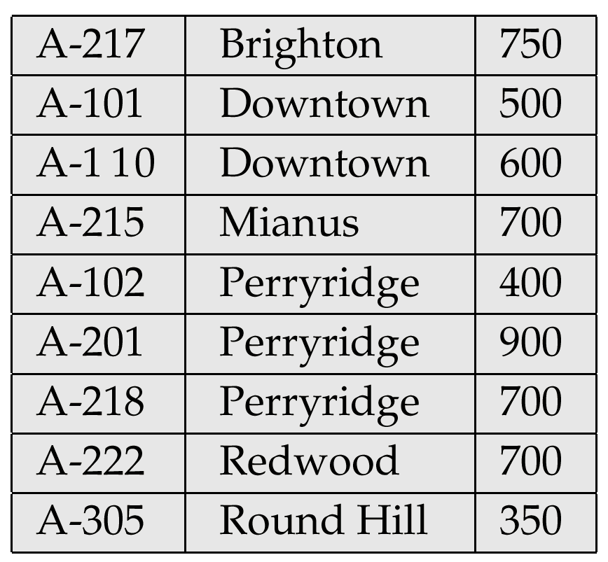
account 예제

Slide 9
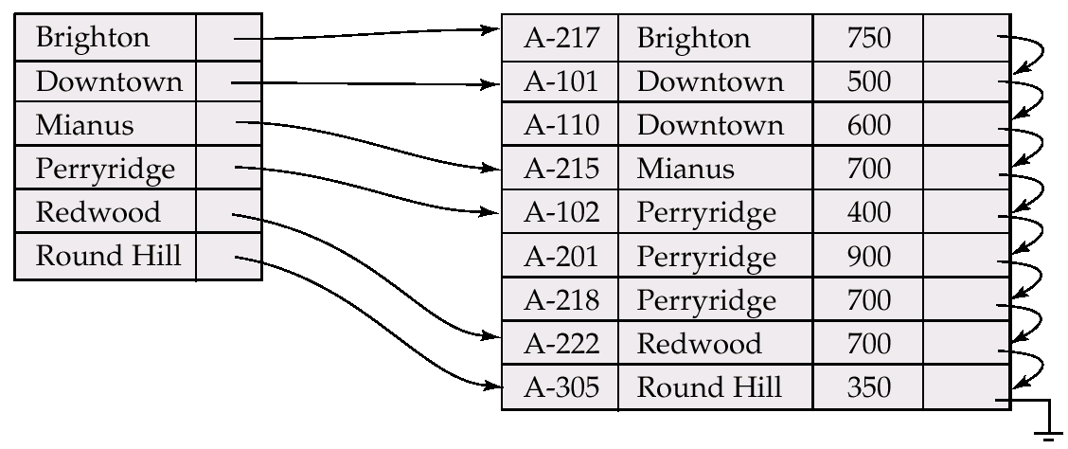
밀집 인덱스 파일
밀집 인덱스(dense index)
  파일에 있는 모든 검색키 값에 대해 인덱스 레코드가 나타남

Slide 10
희소 인덱스 파일
희소 인덱스(sparse index): 인덱스 레코드는 검색키 값에 대해 단지 몇 개만 나타남
  레코드가 검색키에 의해 연속적으로 순서 되어 있을 때 적절함
검색키 값이 K인 레코드를 찾으려면
  K보다는 작으면서 가장 큰 검색키 값을 가진 인덱스 레코드를 찾음
  인덱스 레코드가 가리키는 레코드를 시작으로 그 파일에서 순서대로 찾음
더 적은 공간을 차지하고, 삽입과 삭제에 대한 유지 부담이 더 적음
일반적으로 레코드를 찾는데 밀집 인덱스보다는 느림
좋은 조합:
  블록 당 하나의 인덱스 엔트리를 가지는 희소 인덱스를 가지는 것. 블록은 최소의 검색키에 대응됨

Slide 11
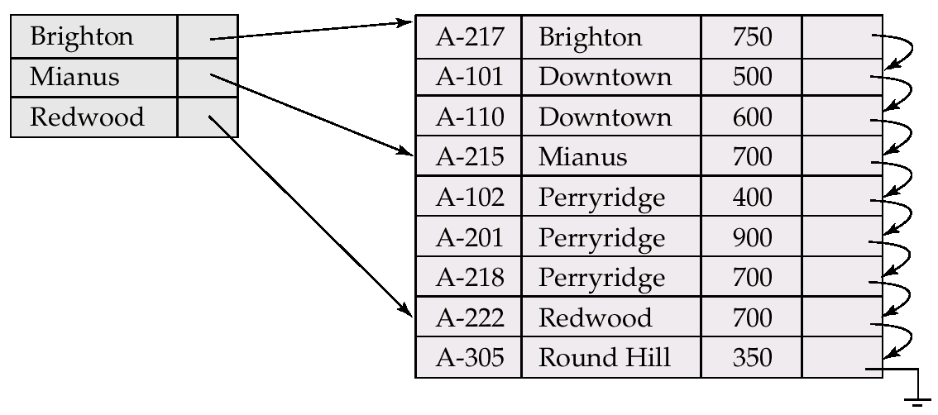
희소 인덱스 파일의 예제

Slide 12
다단계 인덱스
주 인덱스가 메모리에 알맞지 않다면, 접근을 하는 데 비용이 많이 든다
디스크로 인덱스 레코드를 찾는 것을 감소하기 위해서, 인덱스를 순차 파일처럼 취급해서 주 키에 대한 희소 인덱스를 구성
  외부 인덱스 - 주 인덱스의 희소 인덱스
  내부 인덱스 - 주 인덱스 파일
외부 인덱스가 너무 커서 메인 메모리에 알맞지 않은 형태라면, 또 다른 단계의 인덱스를 생성할 수 있음
모든 단계의 인덱스는 반드시 파일의 삽입과 삭제 시 갱신되어야 함

Slide 13
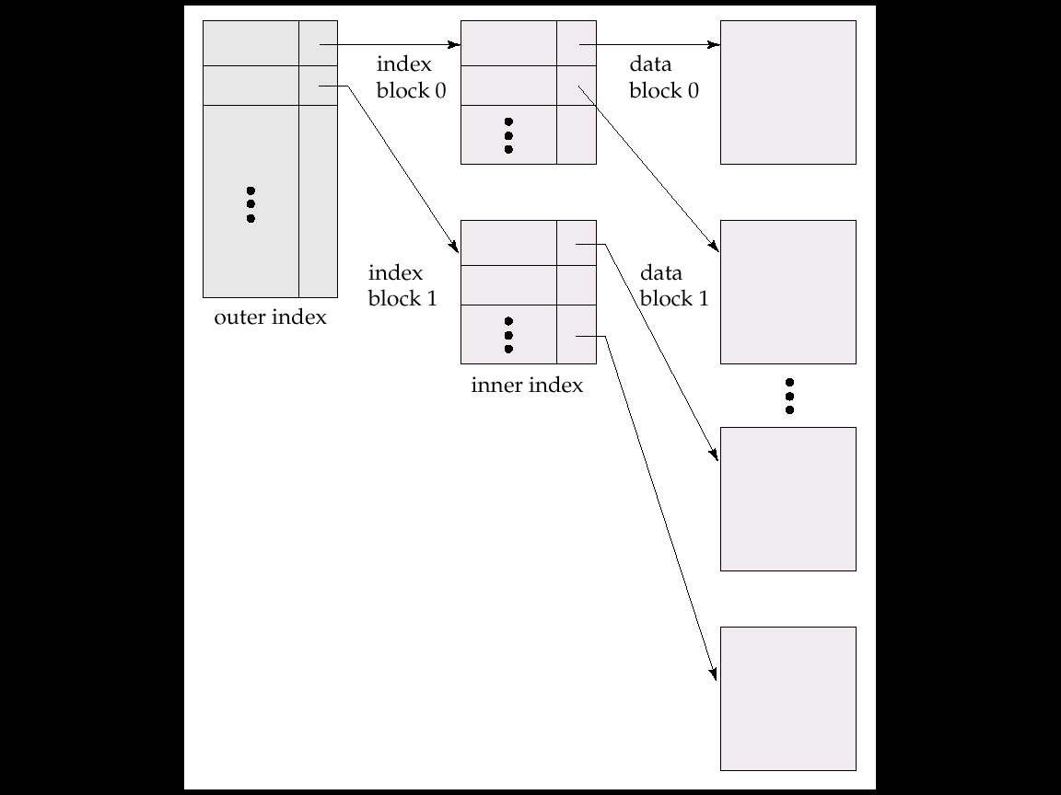
다단계 인덱스의 예

Slide 14
인덱스 갱신: 삭제
삭제된 레코드가 특별한 검색키를 가지는 파일에서 1개뿐인 레코드라면, 인덱스로부터 검색키를 삭제
한 단계의 인덱스 삭제:
  밀집 인덱스 - 검색키의 삭제는 파일 레코드 삭제와 유사
  희소 인덱스 - 삭제된 레코드의 검색키를 가지는 인덱스 레코드를 포함하고 있다면, 대응되는 인덱스 레코드를 다음 검색키 값을 위한 인덱스 레코드로 교체. 만약 다음 검색키 값이 이미 인덱스 엔트리에 있다면, 이 엔트리는 교체되어야 함

Slide 15
인덱스 갱신: 삽입
한 단계의 인덱스 삽입:
  삽입될 레코드에 나타나는 검색키를 사용하여 조사를 진행
  밀집 인덱스 - 검색키 값이 인덱스에 나타나지 않는 다면, 삽입
  희소 인덱스 - 인덱스가 각 블록에 대한 엔트리를 저장한다고 할 때, 새로운 블록이 만들어지는 것이 아니라면, 인덱스에 아무 변화도 있지 않음. 이 경우, 새 블록에 나타나는 첫 번째 검색키가 인덱스로 삽입됨
다단계 인덱스를 위한 삽입과 삭제는 위에 설명했던 구조를 간단하게 확장한 것

Slide 16
2차 인덱스
종종, 주 인덱스의 검색키가 아닌 특정 필드의 값이 어떤 조건에 만족하는 모든 레코드를 찾기를 원할 때가 있다
  예제 1: 계좌 번호에 의해 연속적으로 저장되는 account 데이터베이스에서, 특정 지점에서의 모든 계좌를 찾아야 할 경우가 있다
  예제 2: 위의 경우, 특정 잔고나 잔고의 범위를 갖는 모든 계좌를 찾는 것은 아니다
우리는 각 검색키 값을 가진 인덱스 레코드로 2차 인덱스를 가질 수 있다. 인덱스 레코드는 특정 검색키 값을 가진 레코드에 대한 포인터를 포함하고 있는 버켓을 가리킨다

Slide 17
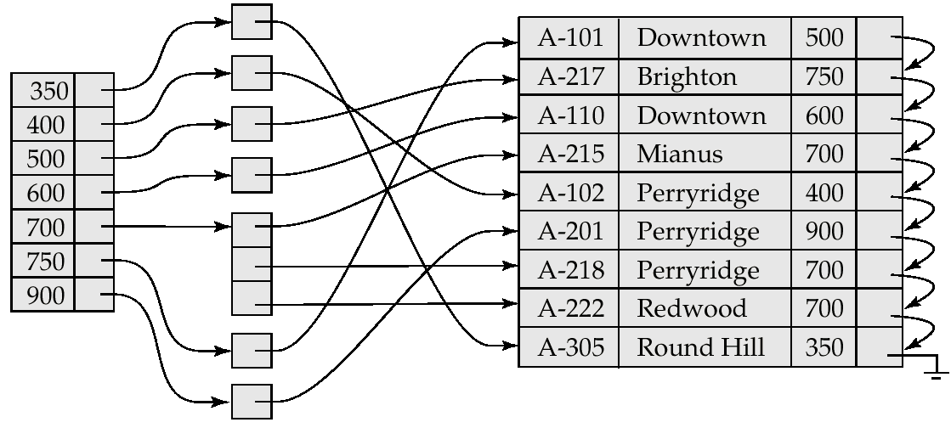
비후보 키 balance 에 의한 account 파일의 2차 인덱스

Slide 18
주 인덱스와 2차 인덱스
2차 인덱스는 밀집 인덱스가 되어야 한다
인덱스는 레코드를 찾을 때 상당한 이득을 제공
파일이 수정되었을 때, 파일의 모든 인덱스는 반드시 갱신되어야 하고, 인덱스 갱신은 데이터베이스 수정에 상당한 부담을 강요
주 인덱스를 사용한 순차 스캔은 효율적이지만, 2차 인덱스를 사용한 순차 스캔은 비용이 상당히 비싸다
  각각의 레코드 접근은 디스크로부터 새로운 블록을 요구하는 것과 같고 이는 매우 느림

Slide 19
3. B+트리 인덱스 파일
Ch 12. 인덱싱과 해싱

Slide 20
B⁺트리 인덱스 파일 (1)
B+트리 인덱스는 인덱스 순차 파일의 대안
인덱스 순차 파일의 단점:
  파일이 커질수록 많은 오버플로우 블록이 발생되기 때문에 성능이 감소. 그래서 전체 파일의 주기적인 재구성이 필요
B⁺트리 인덱스 파일의 장점:
  삽입과 삭제에도 불구하고 축소, 변경에 자동적으로 재구성. 성능을 유지하기 위해 전체 파일의 재구성이 요구되지는 않음
B⁺트리의 단점:
  삽입과 삭제 시 성능 부담과 공간 부담
B⁺트리의 장점이 단점을 메울 수 있고, 이것은 널리 쓰이고 있음

Slide 21
B⁺트리 인덱스 파일 (2)
B+트리는 다음 속성에 만족하는 루트가 있는 트리
루트에서 단말 노드로의 모든 경로는 같은 길이
단말 노드가 아닌 각 노드는 [n/2]와 n 사이의 자식 노드를 가짐
단말 노드는 [(n-1)/2]와 n-1 사이의 값을 가짐
특별한 경우:
  루트가 단말 노드가 아니면, 최소한 2개의 자식 노드를 가짐
  루트가 단말 노드이면 (즉, 트리에 다른 노드가 없다면), 0과 (n-1) 사이의 값을 가짐

Slide 22
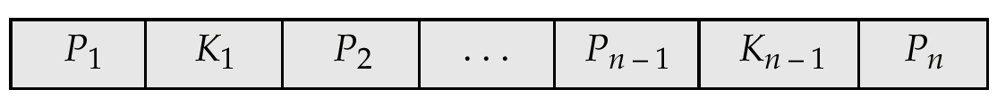
B⁺ 트리 노드 구조
전형적인 노드
  K_{i} 는 검색키 값
  P_{i} 는 단말 노드가 아닌 경우, 자식노드를 가리키는 포인터이거나, 단말 노드인 경우 레코드나 레코드의 버켓을 가리키는 포인터
노드의 검색키는 정렬되어 있음
K₁ < K₂ < K₃ < . . . < K_{n-1}

Slide 23
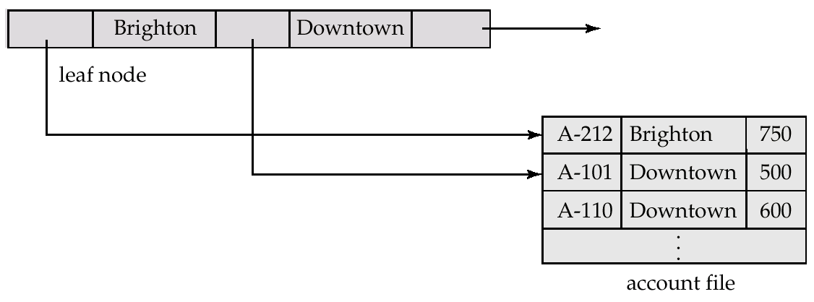
B⁺ 트리의 단말 노드
단말 노드의 특징
  i = 1, 2, . . ., n-1인 포인터 P_{i} 는 검색키 값 K_{i} 를 가진 파일 레코드를 가리키거나, 검색키 값 K_{i} 를 가지는 파일 레코드를 가리키고 있는 포인터의 버켓을 가리킴. 버켓 구조는 검색키가 주 키를 형성하지 않는 형태에서만 필요
  만약 L_{i}, L_{j} 가 단말 노드이고, i < j 라면, L_{i} 의 검색키 값은 L_{j} 의 검색키 값보다 작음
  P_{n} 은 검색키 순서로 다음 단말 노드를 가리킴

Slide 24
B⁺ 트리의 비단말 노드
비단말 노드는 단말 노드 상에서 다단계 희소 인덱스를 형성한다. n 개의 포인터를 가지고 있는 비단말 노드를 생각해보자
  P₁ 포인터는 K₁ 보다 작은 검색키 값을 포함하는 하위 노드를 가리킨다
  2 ≤ i ≤ n - 1인 경우, P_{i} 는 모든 검색키 값이 K_{i} 보다는 작고 K_{i-1} 보다는 크거나 같은 값을 갖는 하위 노드를 가리킨다

Slide 25

B⁺ 트리의 예제 (1)
account 파일의 B+트리(n = 3)

Slide 26
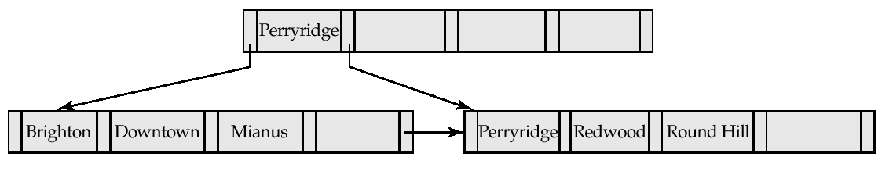
B⁺ 트리의 예제 (2)
단말 노드는 2와 4 사이의 값을 가져야 함
(⎡(n-1)/2⎤ 와 n -1 사이 값, n = 5)
루트 이외의 비단말 노드는 3과 5 사이의 자식 노드를 가져야 함 (⎡(n/2⎤ 와 n 사이 값, n =5)
루트는 적어도 2 개의 자식 노드를 가지고 있음
n = 5인 account 파일의 B+트리

Slide 27
B⁺ 트리에 대한 관찰
비단말 노드의 연결은 포인터에 의해 수행되기 때문에 물리적이 아닌 논리적으로 블록에 접촉
B⁺ 트리의 비단말 노드 단계는 희소 인덱스의 계층으로 형성
B⁺ 트리는 상대적으로 적은 단계를 포함(메인 파일 크기에 대수적), 그러므로 검색이 효율적으로 이루어 질 수 있음
메인 파일로의 삽입과 삭제는 인덱스가 대수적인(logarithmic) 시간으로 재구성되므로, 효율적으로 다루어질 수 있음

Slide 28
B⁺ 트리 상에서의 질의 (1)
검색키 값 k 를 가지는 모든 레코드를 찾아라
  루트 노드를 시작으로 조사
    k보다 더 큰 값 중에 가장 작은 검색키 값을 갖는 노드를 조사한다
    그 값이 있다면, K_{j} 이라고 가정하자. 그러면 P_{i} 을 따라 자식노드로 간다
    그런 값이 없다면, k ≥ K_{m-1}이다. 이 때 m 은 그 노드에서의 포인터의 수이다. 그러면 P_{m} 을 따라 자식 노드로 간다
  위의 포인터가 도달한 노드가 단말 노드가 아니라면, 위에서 한 것처럼 대응되는 포인터를 따라간다
  결국에 단말 노드에 이르게 된다. 단말 노드에서 검색키 값 K_{i} 이 k과 같다면, 포인터 P_{i} 은 원하던 레코드나 버켓을 가리킨다. 그렇지 않으면 검색키 값 k 를 가지는 레코드는 존재하지 않는다

Slide 29
B⁺ 트리 상에서의 질의 (2)
질의어를 처리하면서, 경로는 루트로부터 어떤 단말 노드까지 트리의 경로를 가로지른다
파일에 검색키 값 K 가 있다면, 경로는 ⎡ log_{⎡n/2⎤}(K)⎤보다 더 길지 않다
노드는 일반적으로 디스크 블록과 같은 크기이다. 보통 디스크 블록의 크기는 4 킬로바이트이다. 그리고 n 은 전형적으로 약 100이 된다(인덱스 엔트리 당 40 바이트)
n = 100 이고, 1백만 개의 검색키 값이 있다면, 검색하는데 단지 log₅₀(1,000,000) = 4 개의 노드만 디스크로부터 읽어오면 된다
1백만 개의 검색키 값을 가진 균형 이진 트리인 경우와 대조하면, 검색하는데 약 20개의 노드를 접근한다
  위의 차이점은 모든 노드 접근이 20 밀리세컨드를 소비하는 디스크 I/O를 필요로 할 수도 있기 때문에 중요하다

Slide 30
B⁺ 트리 상에서의 갱신: 삽입 (1)
검색키 값이 나타나는 단말 노드를 찾는다
검색키 값이 이미 단말 노드에 있다면, 파일에 레코드를 추가하고, 필요하다면 레코드에 대한 포인터를 버켓에 삽입한다
검색키 값이 없다면, 메인 파일에 레코드를 추가하고, 필요하다면 버켓을 생성한다. 그리고 나서
  단말 노드 안에 공간이 있다면, 단말 노드에 (키 값, 포인터) 의 쌍을 삽입한다
  그렇지 않으면, 다음 슬라이드에 나온 것처럼 노드를 분할(spilt)한다 (새로운 (키 값, 포인터) 엔트리와 함께)

Slide 31
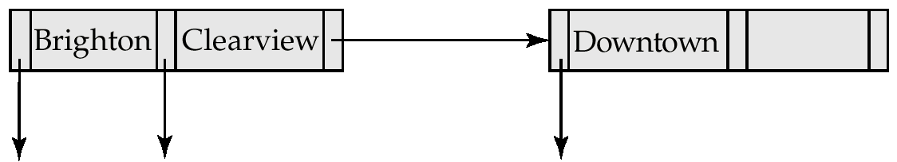
B⁺ 트리 상에서의 갱신: 삽입 (2)
노드 분할하기(split)
  일반적으로 정렬된 순서로 n (검색키 값, 포인터) 개의 쌍을 가진다고 하자(삽입될 1개를 포함하여) 처음 ⎡ n/2 ⎤ 개는 원래 존재하는 노드에 두고, 나머지는 새로운 노드에 놓는다
  새로운 노드의 포인터를 p라 하고, p의 최소 키 값을 k라 하자. 분할된 노드의 부모에 (k,p)를 삽입한다. 부모가 가득 찼다면, 계속해서 그것을 분할한다
노드 분할은 노드가 가득 찬 것이 발견되지 않을 때 까지 위쪽으로 계속 처리되어야 한다. 최악의 경우 루트에 있는 경로에 있는 모든 노드가 분할되어야 한다
Clearview을 삽입함으로써 Brighton과 Downtown을 포함한 노드가 분할된 결과

Slide 32
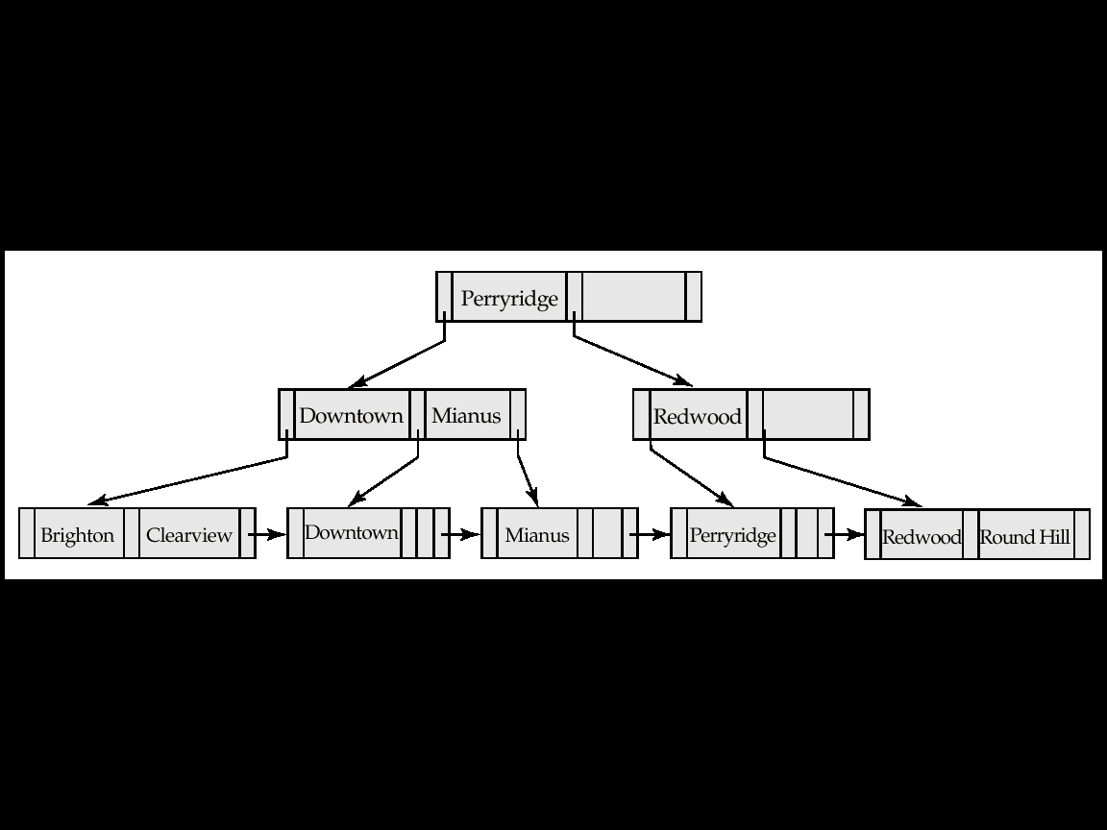
B⁺ 트리 상에서의 갱신: 삽입 (3)
B⁺-Tree에서 “Clearview”의 삽입 전과 후

Slide 33
B⁺ 트리 상에서의 갱신: 삭제 (1)
삭제될 레코드를 찾고, 메인 파일과 버켓에 있다면 그것을 삭제한다
버켓이 없거나, 버켓이 비게 된다면, 단말 노드로부터 (검색키 값, 포인터)를 삭제한다
노드가 제거로 인해 너무 적은 엔트리를 가지고 있다면, 노드의 엔트리와 형제(sibling)를 하나의 노드로 유착시킨다. 그리고 나서,
  두 개의 노드에 있는 모든 검색키 값을 하나의 노드에 삽입하고, 다른 노드를 삭제한다
  부모 노드로부터 (K_{i-1}, P_{i})쌍을 삭제한다. 여기서 P_{i} 는 삭제한 노드를 가리키는 포인터이다. 재귀적으로 위의 절차를 계속한다

Slide 34
B⁺ 트리 상에서의 갱신: 삭제 (2)
그렇지 않으면, 노드가 제거로 인해 너무 적은 엔트리를 가지고 있다면, 노드의 엔트리와 형제 노드를 하나의 노드로 유착시킨다. 그리고 나서,
  형제 노드가 최소한의 엔트리 수보다 더 많은 수를 가지고 있으면, 노드와 형제 노드 사이의 포인터를 재구성한다
  노드의 부모 노드에서 검색키 값에 대응되도록 갱신한다
노드 삭제는 포인터의 개수가 ⎡n/2 ⎤ 이상인 노드가 있을 경우 상위단계로 연쇄작용을 할 수도 있다. 만약 루트에 삭제 후에 단 한 개의 포인터만이 있다면, 그것은 삭제되고, 유일한 자식 노드가 루트가 된다

Slide 35
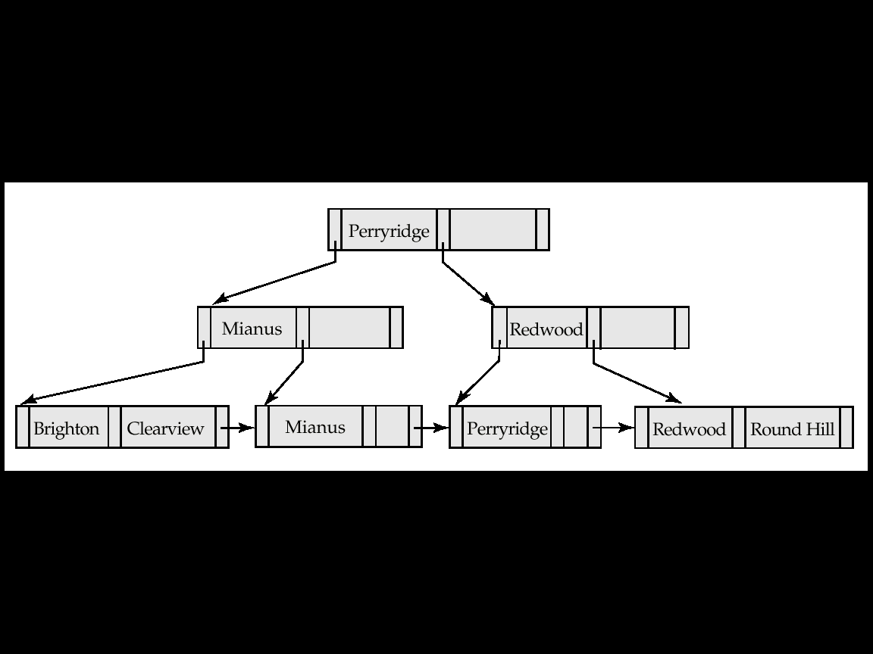
B⁺트리 삭제의 예제 (1)
“Downtown” 삭제의 전과 후
“Downtown”를 포함한 단말 노드의 삭제는 너무 적은 포인터를 갖는 부모 노드의 결과를 낳지 않는다. 그래서 연쇄 삭제는 삭제된 단말 노드의 부모에서 멈춘다

Slide 36
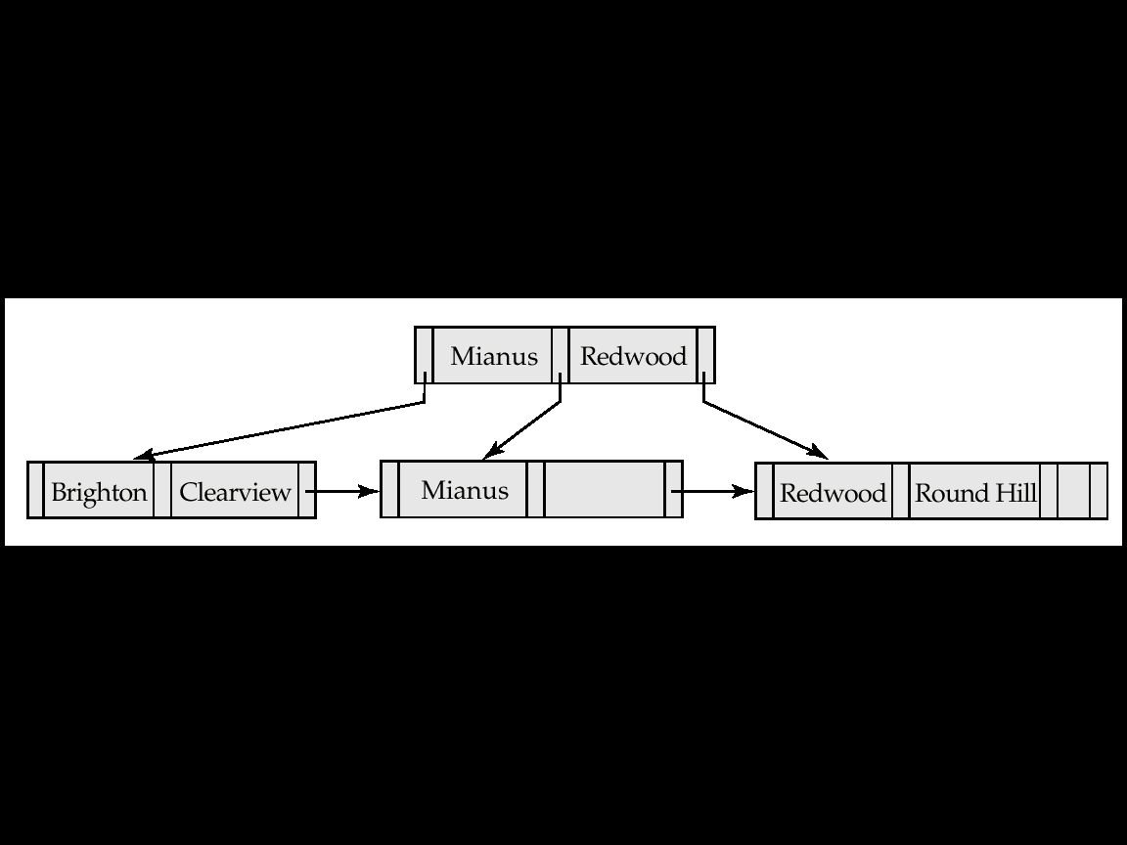
B⁺트리 삭제의 예제 (2)
이전 예제의 결과로부터 “Perryridge”를 삭제
“Perryridge” 노드는 비게 된다. 그러면 그것의 형제 노드와 병합한다
결과로서, “Perryridge” 노드의 부모 노드가 underfull이 되고, 그것의 형제 노드와 병합되었다 (그리고 엔트리는 그들의 부모 노드로부터 삭제된다)
루트 노드는 오직 하나의 자식 노드만 가지게 되고, 삭제된다. 그리고 그것의 자식 노드가 새로운 루트 노드가 된다

Slide 37
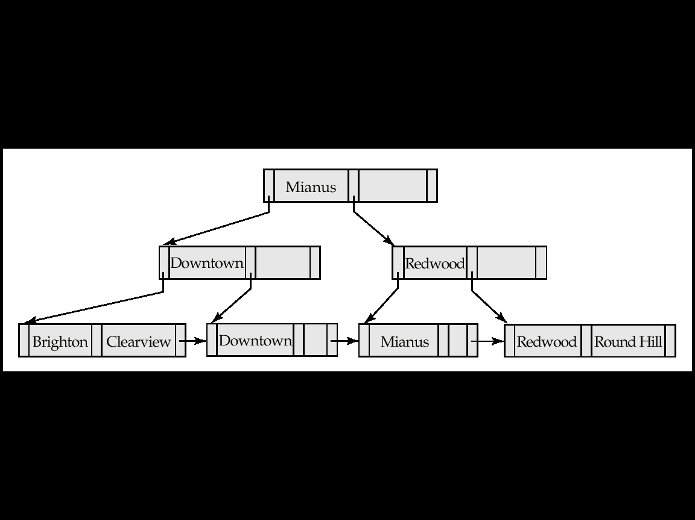
B⁺트리 삭제의 예제 (3)
더 앞의 예제로부터 “Perryridge” 를 삭제한 전과 후
Perryridge를 포함한 단말 노드의 부모 노드가 비게 되면, 왼쪽의 형제 노드로부터 포인터를 빌린다
부모 노드의 부모 노드 안의 검색키 값이 결과로서 바뀌게 된다

Slide 38
B⁺ 트리 파일 구조 (1)
인덱스 파일 성능 감소 문제는 B⁺ 트리 인덱스를 사용함으로 해결하였다. 데이터 파일 성능 감소 문제는 B⁺ 트리파일 구조를 사용하여 해결할 수 있다
B⁺ 트리 파일 구조의 단말 노드는 포인터 대신에 레코드로 저장된다
레코드는 포인터보다 크기 때문에, 단말 노드에 저장될 수 있는 레코드의 최대 숫자는 비단말 노드의 포인터의 수보다 적다
그러나 단말 노드는 여전히 적어도 반은 차야 한다
삽입과 삭제는 B⁺ 트리 인덱스의 삽입과 삭제와 같은 방법으로 수행된다

Slide 39
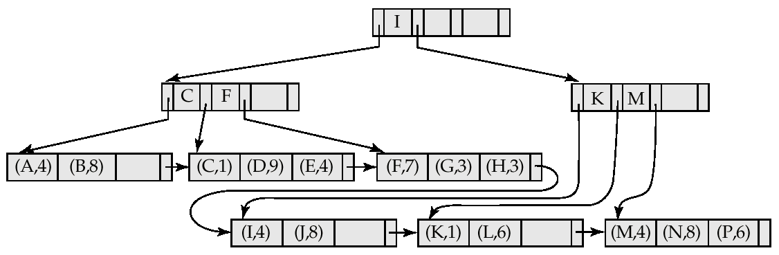

B⁺ 트리 파일 구조 (2)
좋은 공간 활용은 레코드가 포인터보다 더 많은 공간을 사용하기 때문에 중요하다
공간 활용을 증가하기 위해서, 분할과 병합을 할 동안 재분배에서 보다 많은 형제 노드를 포함할 수 있다
  재분배에 2개의 형제 노드를 포함하는 것은, 각 노드는 적어도 개의 엔트리를 가질 것이다 (가능한 분할/병합을 피하기 위해)
B⁺트리 파일 구조의 예제

Slide 40
4. B트리 인덱스 파일
Ch 12. 인덱싱과 해싱

Slide 41
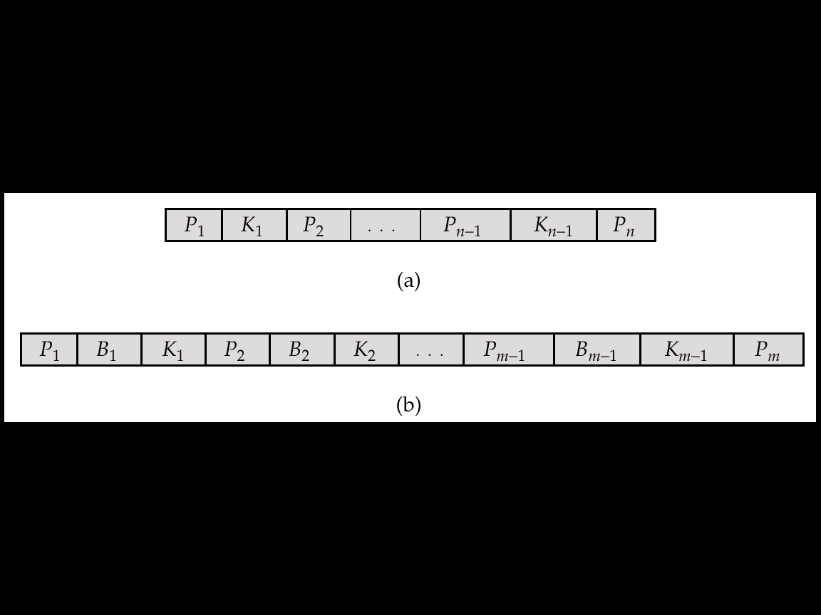
B 트리 인덱스 파일
B+트리와 비슷하지만, B 트리는 검색키 중복 저장 공간을 제거하고 한번만 나타나도록 한다
비단말 노드에서 검색키는 어디에도 나타나지 않는다. 그래서 비단말 노드에 각 검색키를 위한 부가적인 포인터 필드를 포함해야 한다
일반적인 B-트리 단말 노드
비단말 노드 - 포인터 B_{i} 는 파일 레코드나 관련된 검색키를 위한 버켓을 가리킨다

Slide 42
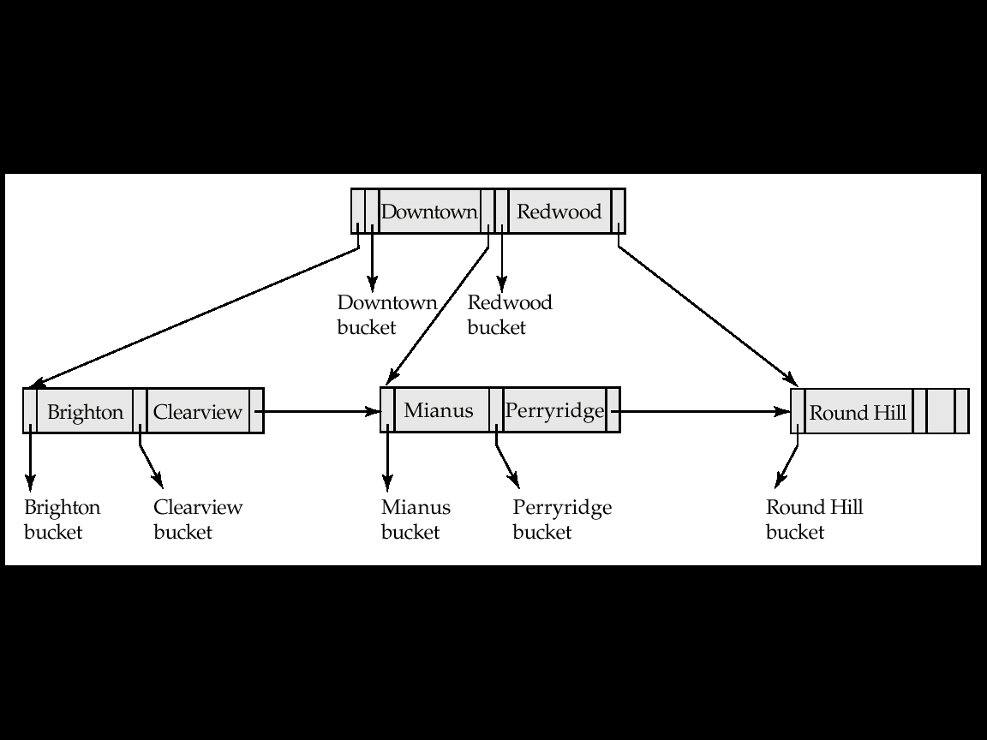
B 트리 인덱스 파일 예제
B트리(위)와 동일한 B+트리(아래)

Slide 43
B-트리 인덱스 파일 (2)
B트리 인덱스의 장점
  B⁺트리보다 더 적은 트리 노드를 사용할 수도 있다
  때때로 단말 노드에 도착하기 전에 검색키를 찾는 것이 가능하다
B트리 인덱스의 단점
  모든 검색키 값의 작은 부분만을 일찍 찾는다
  비단말 노드는 더 커지고 산개의 정도는 감소된다. 이와 같이 B트리는 전형적으로 B⁺트리보다 더 큰 깊이를 가지고 있다
  삽입과 삭제가 B⁺트리보다 복잡하다
  구현이 B⁺트리보다 어렵다
전형적으로, B트리의 장점은 단점을 훨씬 능가하지 못한다

Slide 44
5. 정적 해싱
Ch 12. 인덱싱과 해싱

Slide 45
정적 해싱
버켓(bucket)은 하나 또는 그 이상의 레코드를 포함하고 있는 저장 유닛이다(버켓은 전형적으로 하나의 디스크 블록)
해시 파일 구조(hash file organization)에서, 우리는 해시 함수(hash function)를 사용함으로써, 그것의 검색키로부터 직접적으로 레코드의 버켓을 가져온다
해시 함수 h 는 모든 버켓 주소의 집합 B 를 모든 검색키 값의 집합 K 에 대응시키는 함수이다
해시 함수는 접근, 삽입, 삭제 시에 레코드를 찾는다
서로 다른 검색키 값으로 된 레코드는 같은 버켓에 있을 수도 있다. 이와 같이, 전체 버켓은 레코드를 찾기 위해 연속적으로 찾아야 한다

Slide 46
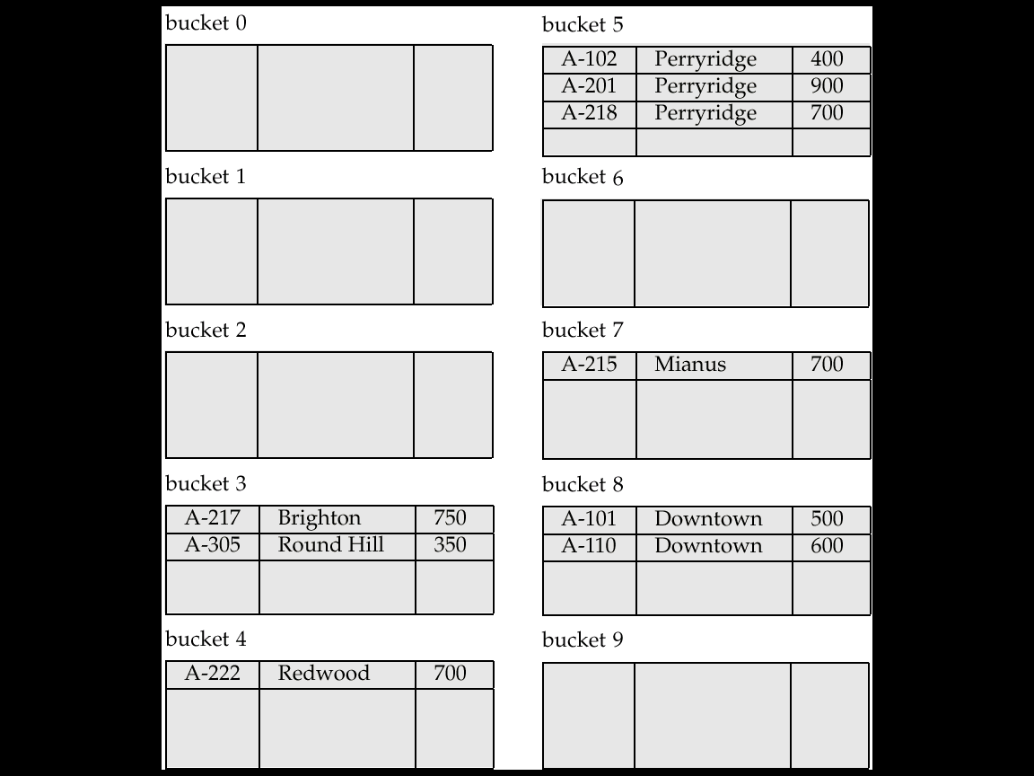
해시 파일 구조의 예제
키로서 branch-name 을 사용하는 해시 파일 구조인 account 파일이 있다
10개의 버켓이 있을 때, 알파벳 i 번째 문자의 바이너리 표현은 정수 i 로 가정한다
해시 함수는 문자열을 10으로 나눈 modulo의 이진 표현의 합이다
  E.g. h(Perryridge) = 5 h(Round Hill) = 3 h(Brighton) = 3
branch-name을 키로서 사용한 account 파일의 해시 파일 구조

Slide 47
해시 함수
최악의 경우 해시 함수는 같은 버켓으로 모든 검색키 값을 대응시킨다. 파일의 검색키의 숫자는 접근 시간에 비례한다
이상적인 해시 함수는 균등(uniform)해야 한다. i.e., 모든 가능한 검색키 값의 집합으로부터 각 버켓에 같은 수의 검색키 값을 할당된다
이상적인 해시 함수는 임의적(random)이어야 한다. 평균적으로 각 버켓은 실제 검색키 값의 분배와 상관없이 거의 똑같은 수의 값을 가질 것이다
전형적인 해시 함수는 검색키의 내부 바이너리 표현에 근거하여 계산된다
  예를 들어, 문자열 검색키에서, 문자열 안의 모든 문자의 이진 표현의 합을 계산한다. 그 다음 이 합을 버켓의 수로 모듈화해서 그 값을 반환한다

Slide 48
버켓 오버플로우 처리 (1)
버켓 오버플로우(bucket overflow)는 다음 이유로 인해 발생할 수 있다
  충분하지 않은 버켓
  레코드 분배의 치우침(skew). 이것은 두 개의 이유로 인해 일어날 수 있다
    많은 레코드가 같은 검색키 값을 가질지도 모른다
    선택된 해시 함수는 검색키를 균등하게 분배하지 않을지도 모른다
버켓 오버플로우의 확률은 점점 감소되지만, 그것을 제거할 수는 없다. 그것은 오버플로우 버켓(overflow buckets)를 사용함으로써 다루어질 수 있다

Slide 49
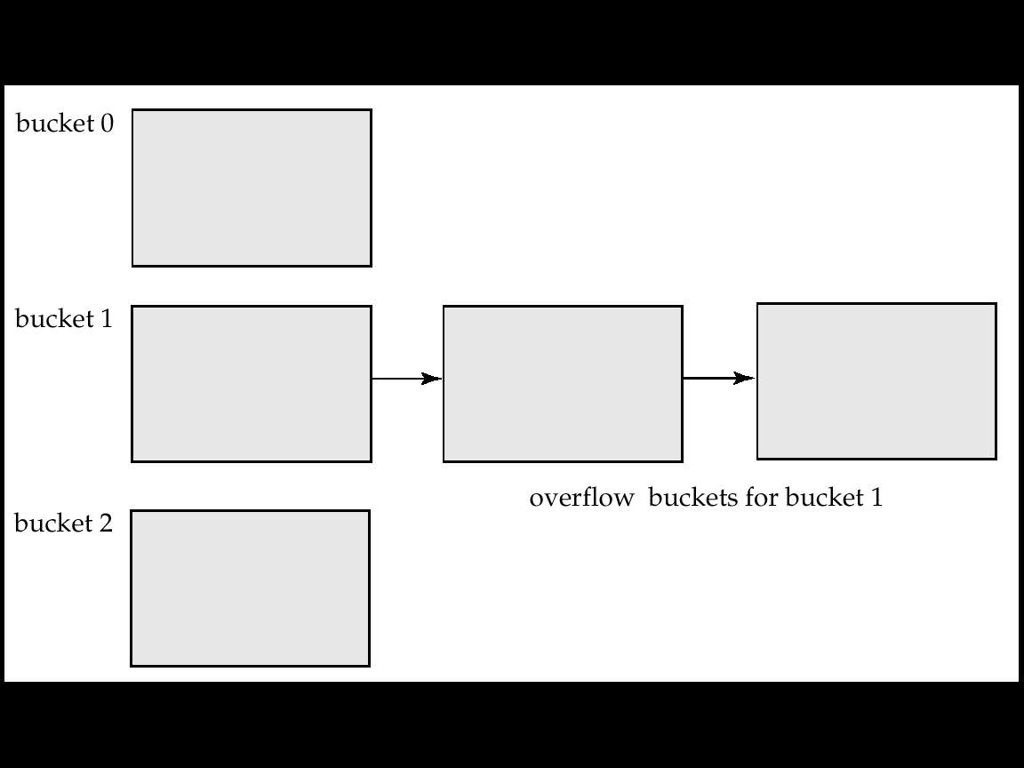
버켓 오버플로우 처리 (2)
오버플로우 체인(overflow chaining) - 주어진 버켓의 오버플로우 버켓을 연결 리스트로 연결되어서 오버플로우를 처리하는 것이다
위의 해시 구조의 형태를 닫힌 해싱(closed hashing)이라 부른다
  또 다른 형태의 해싱으로 오버플로우 버켓을 사용하지 않는 열린 해싱(open hashing)이 있다. 이는 데이터베이스 응용프로그램에 적합하지 않다

Slide 50
분리된 해싱
해시 값은 검색키의 각각의 속성에 의존하는 세그먼트로 분리된다
(A₁, A₂, . . . , A_{n}) for n 속성 검색키
예제: n = 2, for customer, 검색키는
(customer-street, customer-city) 이라고 하자
search-key value hash value
(Main, Harrison) 101 111
(Main, Brooklyn) 101 001
(Park, Palo Alto) 010 010
(Spring, Brooklyn) 001 001
(Alma, Palo Alto) 110 010
하나의 속성에서 같은 질의어로 답변하기 위해서는, 여러 개의 버켓을 찾는 것이 필요하다. 이는 격자 파일(grid file)의 효과와 비슷하다

Slide 51
해시 인덱스
해싱은 파일 구조뿐 아니라, 인덱스 구조 생성에도 사용될 수 있다
해시 인덱스(hash index)는 검색키, 이와 연관된 포인터를 해시 파일 구조 안에 구성한다
엄밀히 말하면, 해시 인덱스는 항상 2차 인덱스이다
  파일 자체가 해싱으로 구성되었다면, 이 파일에 대한 해싱 인덱스 구조를 따로 가질 필요는 없기 때문이다
  그러나, 2차 인덱스 구조와 해시 구조 파일을 둘 다 언급하기 위해 해시 인덱스라는 용어를 사용한다

Slide 52
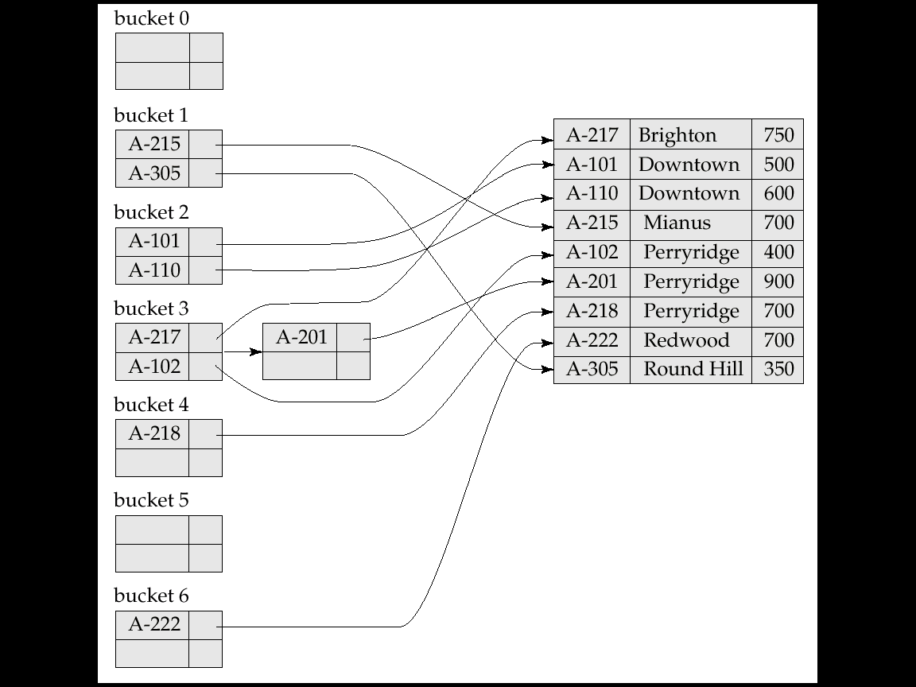
해시 인덱스의 예제

Slide 53
정적 해싱의 단점
정적 해싱에서, 함수 h는 고정된 버켓 주소의 집합 B에 검색키 값을 대응시킨다
  데이터베이스는 시간이 지나면서 점점 커진다. 만약 버켓의 초기 숫자가 너무 작다면, 너무 많은 오버플로우로 인해 성능이 감소할 것이다
  해시 함수를 미래 어느 시점에 예상되는 파일의 크기에 기초해서 선택해야 한다. 성능 감소를 피할 수 있지만, 초기에 상당한 양의 공간이 낭비될 수 있다
  데이터베이스가 줄어들게 된다면, 다시 공간이 낭비될 수 있다
  새로운 해시 함수로 주기적으로 해시 구조를 재구성하라. 그러나 이는 비용이 많이 든다
이 문제는 버켓의 수를 동적으로 할당하는 기술을 사용함으로써 피할 수 있다

Slide 54
6. 동적 해싱
Ch 12. 인덱싱과 해싱

Slide 55
동적 해싱(Dynamic Hashing)
증대와 축소로 크기가 변화하는 데이터베이스에 적합하다
해시 함수가 동적으로 수정되는 것이 허용된다
확장성 해싱(extendable hashing) - 동적 해싱의 한가지 형태
  해시 함수는 상대적으로 큰 범위 이상의 값, 즉 b개의 비트 이진 정수를 생성한다. b의 일반적인 값은 32이다
  언제라도, 버켓 주소의 테이블로 인덱스하기 위해 해시 함수의 접두어(prefix)를 사용한다
  접두어의 길이는 i 비트로 한다. 0 ≤ i ≤ 32
  버켓 주소 테이블의 크기는 2^{i}이다. 초기화 i = 0
  i 의 값은 데이터베이스의 증대함과 축소함에 따라 증대되고 축소된다
  버켓 주소 테이블의 다수의 엔트리는 버켓을 가리키고 있을 것이다
  이와 같이, 실제 버켓의 수는 2^{i} 보다 작다
    버켓의 수는 또한 버켓의 합병과 분할로 인해 동적으로 인해 변화할 수 있다

Slide 56
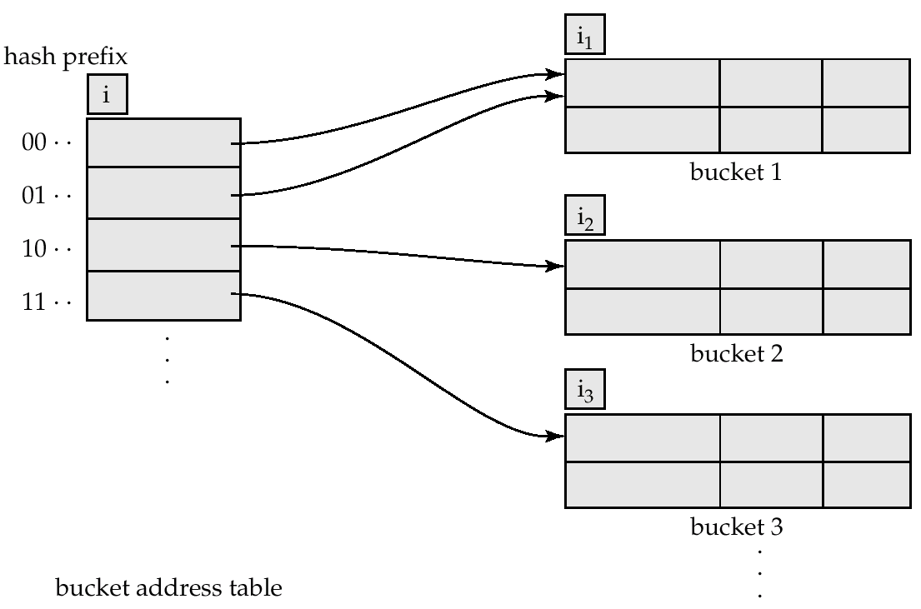
일반적인 확장성 해시 구조
이 구조에서, i1 = i - 1 인데 반해 i₂ = i₃ = i (상세한 내용은 다음 슬라이드)

Slide 57
확장성 해시 구조의 사용
각 버켓 j 는 값 i_{j} 를 저장한다. 같은 버켓을 가리키는 모든 엔트리는 처음 i_{j} 비트에서 같은 값을 갖는다
검색키 K_{j} 을 포함하고 있는 버켓을 찾기 위해서:
  1. h(K_{j}) = X 을 계산한다
  시스템은 h(K_{j}) 의 높은 순서부터 i개의 비트를 취해서 이 비트 문자열과 대응되는 테이블 엔트리를 본다. 그 다음 이 테이블 엔트리에 있는 포인터를 따라간다
검색키 값이 K_{j} 인 레코드를 삽입하려면
  시스템은 버켓을 찾고, 조사하는 것과 같은 동작을 한다. 그러면 어떤 버켓에서 끝나게 되는데, 이때의 버켓을 j 라 하자
  버켓 j 안에 공간이 있다면, 버켓으로 레코드를 삽입한다
  그렇지 않으면 버켓은 분할되거나, 삽입을 재시도한다 (다음 슬라이드)
    오버플로우 버켓은 어떤 경우 대신 사용된다(will see shortly)

Slide 58
확장성 해시 구조에서의 갱신 (1)
검색키 값이 Kj 인 레코드를 삽입할 때 버켓 j 를 분해하려면
  If i > i_{j} (한 개 이상의 엔트리가 버켓 j 를 가리킬 경우)
    새로운 버켓 z 를 할당하고, i_{j} 와 i_{z} 를 원래 i_{j} 에 1 증가시킨 값으로 설정한다
    버켓 주소 테이블 엔트리의 처음 반은 그대로 두고, 두 번째 반은 버켓 j 에서 새로이 생성된 버켓 z 를 가리키도록 설정한다
    버켓 j 에 있는 각 레코드를 삭제하고 재삽입한다
    K_{j} 를 위한 새로운 버켓을 재계산하고, 버켓 안에 레코드를 삽입한다 (버켓이 가득 찼다면, 분할이 요구된다)
  If i = i_{j} (한 개의 엔트리가 버켓 j 를 가리킬 경우)
    i 를 증가하고, 버켓 주소 테이블의 크기를 두 배로 만든다
    각 엔트리를 원래 엔트리와 동일한 포인터를 포함하는 두 개의 엔트리로 교체한다
    Kj에 새로운 버켓 주소 테이블 엔트리를 재계산한다. 이 때, i > i_{j} 이면, 위의 첫 번째 방법을 사용해야 한다

Slide 59
확장성 해시 구조에서의 갱신 (2)
값을 삽입할 때, 몇몇 분할 후에 버켓이 가득 찼다면, (즉, i 가 몇몇 제한된 b 에 도착한 경우) 분해된 버켓 엔트리 테이블 대신에 오버플로우 버켓을 만든다
키 값을 삭제하려면,
  그것의 버켓 안에서 그것을 찾아서, 삭제한다
  버켓이 비어있다면 버켓 자체를 삭제할 수도 있다 (버켓 주소 테이블에 적합한 갱신으로)
  버켓의 유착(coalescing)이 될 수도 있다 (i_{j} 와 i_{j} -1의 접두사 값이 같은 “친구” 버켓이 있으면 하나로 합칠 수 있다)
  버켓 주소 테이블 크기가 감소하는 것 또한 가능하다
    Note: 버켓 주소 테이블 크기 감소는 비싼 연산이고, 버켓의 수가 테이블의 크기보다 더 작아질 때만 행해져야 한다

Slide 60
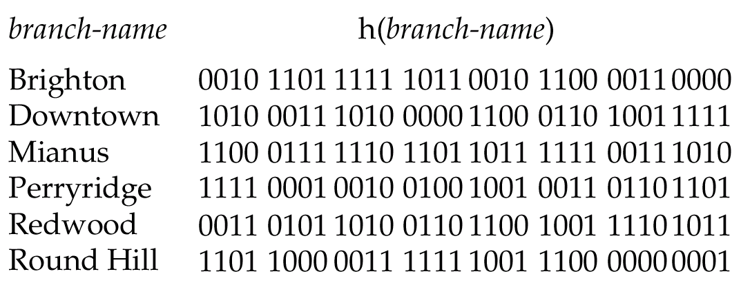
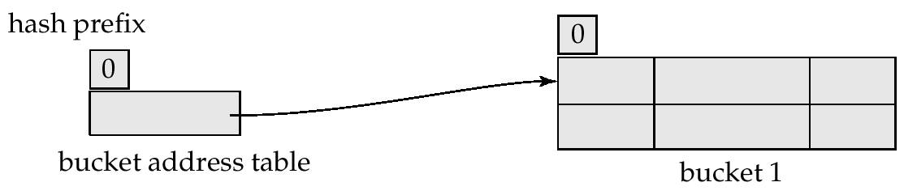
확장성 해시 구조 사용 : 예제
초기 해시 구조, 버켓 크기 = 2

Slide 61
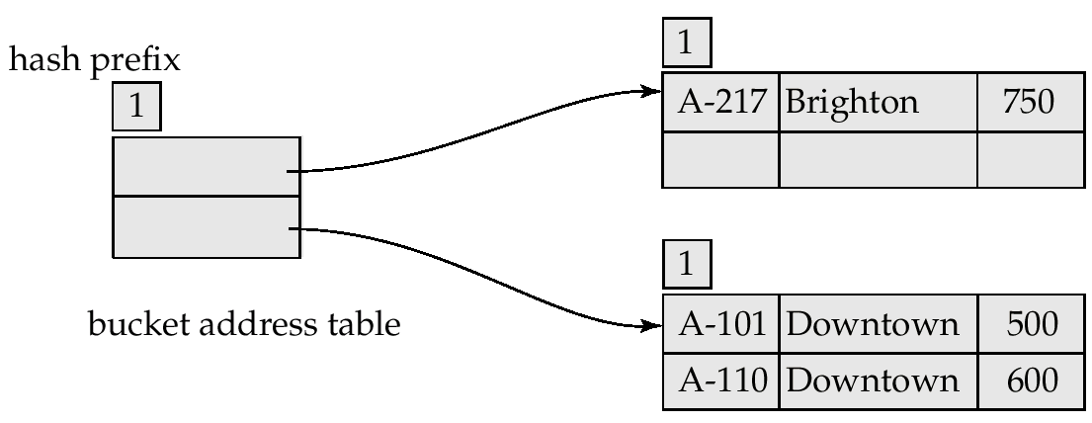
예제 (2)
하나의 Brighton, 두 개의 Downtown 레코드를 삽입한 후의 해시 구조이다
0
1

Slide 62
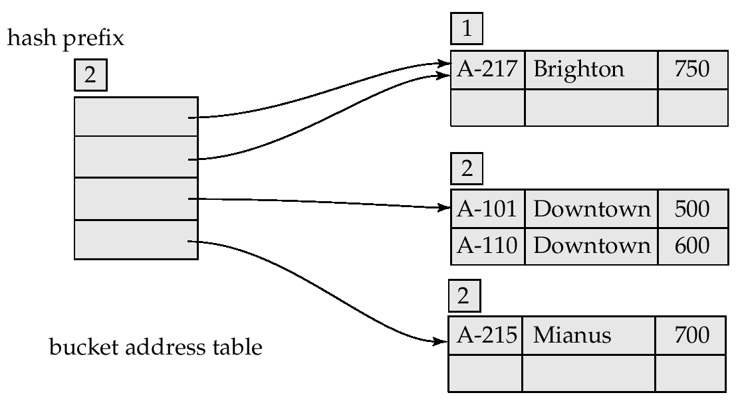
예제 (3)
Mianus 레코드 삽입 후의 해시 구조
00
01
10
11

Slide 63
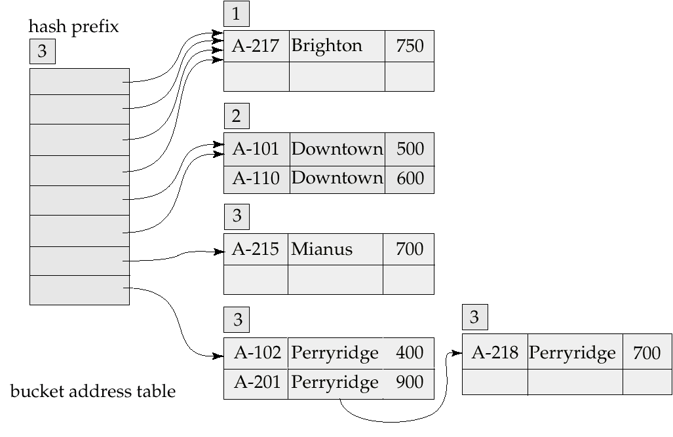
예제 (4)
세 개의 Perryridge 레코드를 삽입한 후의 해시 구조이다
000
001
010
111

Slide 64
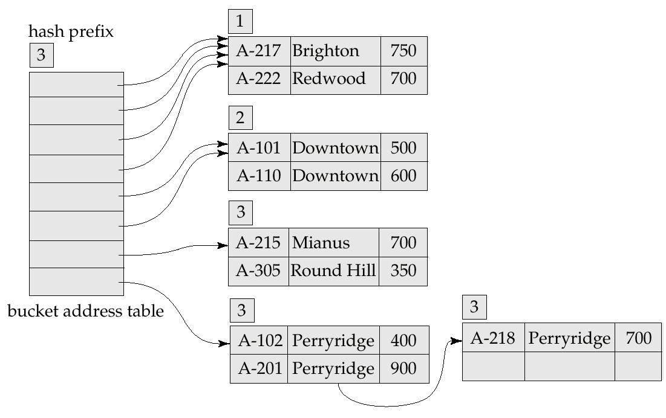
예제 (5)
Redwood와 Round Hill 레코드를 삽입한 후의 해시 구조이다

Slide 65
확장성 해싱 vs. 다른 방법
확장성 해싱의 이득
  해시 성능이 파일의 증대에 따라 감소되지 않는다
  최소한의 공간 부담을 갖는다
확장성 해싱의 단점
  원하는 레코드를 검색할 때 부가적인 간접 단계를 수반한다
  버켓 주소 테이블 자체가 매우 커질 수도 있다 (메모리보다 더 커질 수도 있다)
    이 구조에서 원하는 레코드를 찾기 위해 트리 구조가 필요하다
  버켓 주소 테이블의 크기가 변하는 것은 매우 비싼 동작이다
선형 해싱(linear hashing)은 오버플로우 버켓을 더 많이 사용함으로써 드는 비용으로 확장성 해싱과 관련된 단점을 피하기 위한 방법이다

Slide 66
7. 순서 인덱스와 해싱 비교
Ch 12. 인덱싱과 해싱

Slide 67
순서 인덱스와 해싱 비교
주기적인 재구성에 대한 비용
삽입과 삭제의 상대적인 빈도
최악의 경우에 증가하는 액세스 시간의 비용을 감수하면서도 평균 액세스 시간을 최적화하는 것이 타당한가?
사용자가 낼 수 있는 질의어
  해싱은 일반적으로 특정한 값을 가진 키를 가진 레코드를 찾는데 더 좋다
  범위 질의어가 대부분이면, 순서 인덱스를 더 선호한다

Slide 68
8. SQL에서 인덱스 정의
Ch 12. 인덱싱과 해싱

Slide 69
SQL에서 인덱스 정의
인덱스는 다음과 같이 생성한다
  create index <index-name> or <relation-name>
  <attribute-list>)
  E.g.: create index b-index on branch(branch-name)
검색키가 후보 키가 되도록 선언하길 원한다면, create unique index를 사용한다
  SQL unique 무결성 제약조건이 기본으로 지원되면, 이 기능은 필요없다
인덱스를 제거하는 것은 다음과 같다
  drop index <index-name>

Slide 70
9. 다중 키 액세스
Ch 12. 인덱싱과 해싱

Slide 71
다중 키 액세스
확실한 타입의 질의어에서는 다중 키 액세스(multiple index)를 사용한다
예제:
  select account-number
  from account
  where branch-name = “Perryridge” and balance = 1000
하나의 속성에 인덱스를 사용하는 질의어를 처리하는 가능한 방법들은 다음과 같다
  1. 잔액이 $1000인 모든 계좌를 찾기 위해 branch-name 인덱스를 사용한다. 이 때, 잔고가 1000인지를 조사한다
  2. 잔고가 1000인 계좌에 속하는 모든 레코드를 찾기 위해, balance 인덱스를 사용하라. 이 때, branch-name 이 “Perryridge”인지를 검사한다
  3. Perryridge 지점에 속하는 모든 레코드에 대한 포인터를 찾기 위해, branch-name 인덱스를 사용해라. balance 인덱스도 유사하게 사용된다. 이 두 포인터 집합의 교집합을 취해라

Slide 72
다중 키 상의 인덱스
간단히 두 개의 속성을 연결한 결합된 검색키 (branch-name, balance)에 대해 인덱스를 생성해보자
결합된 검색키의 사전적 순서:
  (a1 < a2) < (b1, b2) if either a1 < b1 or a1 = b1 and a2 < b2
where 절에서
where branch-name = “Perryridge” and balance = 1000
  조합된 검색키의 인덱스는 두 가지 조건에 모두 만족하는 레코드만을 가져올 것이다
  분리된 인덱스를 사용하는 것은 덜 효과적이다 - 한 가지 조건에만 만족하는 레코드나 포인터들을 가져올 수도 있다
또한 효율적으로 다룰 수도 있다
where branch-name = “Perryridge” and balance < 1000
효율적으로 다루지 못할 수도 있다
where branch-name < “Perryridge” and balance = 1000
  첫 번째는 만족하지만 두 번째는 만족하지 않는 많은 레코드들을 가져올 수도 있다

Slide 73
격자 파일
이 구조는 하나 또는 그 이상의 비교 연산자를 가진 일반적인 다수의 검색키 질의어에서 처리속도가 빠르다
격자 파일은 각 검색키 속성을 위해 하나의 그리드 배열과 하나의 선형 규모(linear scale)을 갖고 있다. 격자 배열은 검색키 속성의 수와 동등한 차수를 가지고 있다
격자 배열의 다수의 셀은 같은 버켓을 가리킬 수도 있다
검색키 값을 위한 버켓을 찾기 위해서는, 선형 규모와 다음 포인터를 사용해서 그것의 셀의 행과 열을 찾는다

Slide 74
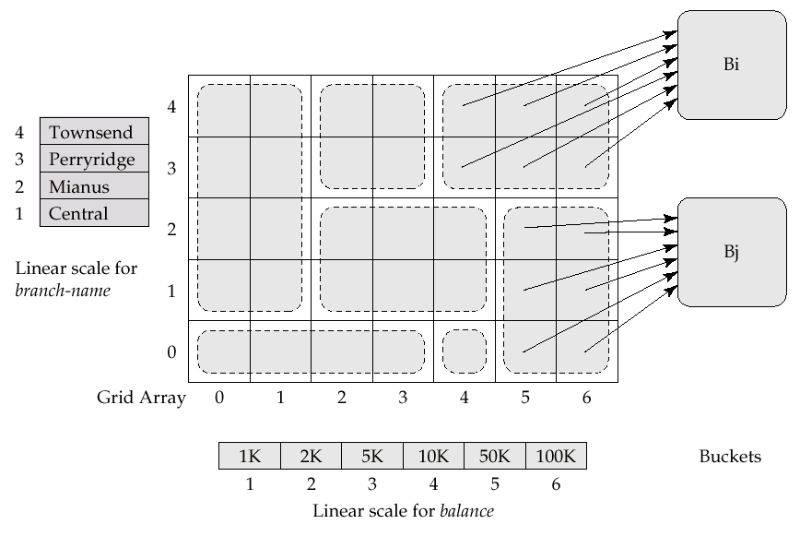
account 에 대한 격자 파일 예제

Slide 75
격자 파일에서의 질의어
두 개의 속성 A와 B 가 있는 격자 파일은 비싸지 않은 효율성으로 다음과 같은 형식의 질의어를 다룰 수 있다
  (a₁ ≤ A ≤ a₂)
  (b₁ ≤ B ≤ b₂)
  (a₁ ≤ A ≤ a₂ ) ∧ (b₁ ≤ B ≤ b₂)
E.g., (a₁ ≤ A ≤ a₂ ∧ b₁ ≤ B ≤ b₂)에 답하기 위해서, 선형 규모를 사용해서, 대응되는 후보 격자 배열 셀을 찾는다. 그리고 그 셀들로부터 가리키고 있는 모든 버켓을 찾는다.

Slide 76
격자 파일
삽입 동안, 버켓이 가득차게 되면, 하나 이상의 셀이 버켓을 가리키고 있다면, 새로운 버켓이 만들어질 수 있다
  확장성 해싱과 유사한 생각이지만, 다차원 상에 있다
  하나의 셀이 버켓을 가리키고 있다면, 오버플로우 버켓이 만들어지거나 격자 크기가 증가되어야 한다
선형 규모는 레코드가 셀에 균등하게 분포되도록 한다
  그렇지 않으면 너무 많은 오버플로우 버켓이 생길 것이다
격자 크기를 증가하는데 주기적인 재구성이 도움이 될 것이다
  그러나 재구성은 매우 비용이 비쌀 수 있다
격자 배열의 공간 부담은 매우 높다
R-트리(Chapter 23)가 대안이 될 수 있다

Slide 77
비트맵 인덱스 (1)
비트맵 인덱스는 다중 키를 가진 질의어를 쉽게 하기 위해 고안된 특수화된 형태의 인덱스
릴레이션의 레코드는 0을 시작으로 연속적인 번호로 매겨져야 한다
  숫자 n 이 주어졌을 때, 레코드 n 을 찾기가 쉬워야 한다
    레코드가 고정된 크기라면, 특히 더 쉽다
상대적으로 작은 숫자이면서 구별되는 값을 가지는 속성에 적합
  E.g. gender, country, state, …
  E.g. income-level (0-9999, 10000-19999, 20000-50000, 50000-무한 같은 작은 수의 값으로 나눌 수 있는 income)
비트맵은 간단히 비트의 배열

Slide 78
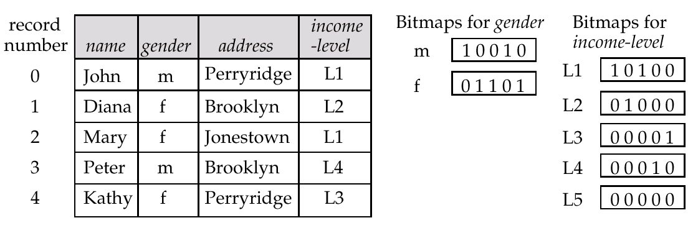
비트맵 인덱스 (2)
비트맵 인덱스는 속성이 가질 수 있는 각 값에 대해 하나의 비트맵을 구성
  비트맵은 레코드로서 많은 비트를 갖는다
  값 v를 가진 비트맵에서, 레코드가 속성의 값 v를 가지고 있으면 레코드의 비트가 1이고, 그렇지 않으면 0이다

Slide 79
비트맵 인덱스의 연산
비트맵 인덱스는 여러 개의 속성이 있는 질의어에 유용하다
  하나의 속성이 있는 질의어에서는 특히 유용하지 않다
질의어는 비트맵 연산을 사용하여 답할 수 있다
  교집합(intersection)- and
  합집합(union)- or
  보수 연산(complementation)- not
각 연산은 같은 크기의 두 개의 비트맵이고, 결과 비트맵을 얻기 위해 각 비트를 대응하여 연산에 적용시킨다
  E.g. 100110 AND 110011 = 100010
  100110 OR 110011 = 110111
  NOT 100110 = 011001
  income level L1인 male: 10010 AND 10100 = 10000
    결과 비트맵은 대응되는 레코드 수를 보여준다
    그리고 나서 요구된 투플을 복구할 수 있다
    대응되는 투플의 개수를 세는 것이 더 빠르다

Slide 80
비트맵 인덱스의 유지
비트맵 인덱스는 일반적으로 릴레이션 크기보다 매우 작다
  E.g. 레코드가 100 바이트라면, 하나의 비트맵의 공간은 릴레이션에 의해서 사용된 공간의 1/800이다
    구별되는 속성 값의 숫자가 8이라면, 비트맵은 오직 릴레이션 크기의 1%이다
삭제는 적당하게 다룰 필요성이 있다
  레코드 위치에 유효한 레코드가 있다면 존재 비트맵(existence bitmap)을 저장
  bitmap-A-v 은 값 v를 가진 A 속성을 위한 비트맵을 의미한다
보수 연산은 부정의 술어 not(A=v)을 처리하는데 필요하다
(NOT bitmap-A-v) AND ExistenceBitmap
비트맵은 모든 값을 가질 수 있는데, null 값 조차 가능하다
  NOT(A=v)의 식에 null 값을 다루려면:
    (NOT bitmap-A-Null)

Slide 81
비트맵 연산의 효율적인 구현
비트맵은 워드(word)로 묶여진다. 비트식의 “and”명령어는 한번에 32나 64비트의 교집합을 계산할 수 있다
  E.g. 어떤 릴레이션이 백만 레코드를 가지고 있다면, 교집합을 계산하는데 단지 31,250 명령어만 요구된다
1인 비트의 수를 세는 것은 참신한 기술로 더 빨리 할 수 있다
  256개의 엔트리를 가진 배열을 유지하면서, i번째 엔트리에는 i의 이진 표현에서 1인 비트의 개수를 저장한다
    이는 속도는 더 빨라지지만 더 많은 메모리 비용을 유발한다
  개수를 세는 절차도 능률적이다
비트맵은 B⁺트리의 단말 단계에서 투플-ID대신에 사용될 수 있다.
B⁺트리에서 많은 레코드에서 발생하는 값에 대해서, 레코드 목록 대신 비트맵을 사용하면,
  64개의 레코드 중에서 1개 이상의 레코드가 특별한 값을 가진다면, 비트맵 표현이 더 좋다
  위의 기술은 비트맵의 장점과 B⁺트리 인덱스를 조합한 것이다

Slide 82
인덱싱과 해싱
기본 개념
순서 인덱스
B+ 트리 인덱스 파일
B- 트리 인덱스 파일
정적 해싱
동적 해싱
순서 인덱스와 해싱 비교
SQL에서의 index 정의
다중 키 액세스

